Slide 1
PERTEMUAN KE 6 MINGGU KE 6
PENGANTAR WBS
GALIH WULANDARI SUBAGYO, s.T.,M.T.,

Slide 2
Deskripsi
Mata Kuliah ini membahas berbagai aspek manajemen konstruksi, mulai dari tahap perencanaan (planning), perancangan (design), pelelangan, sampai tahap pelaksanaan dan tahap akhir. Berbagai proses yang terdapat dalam suatu siklus proyek konstruksi dijelaskan secara umum dan menyeluruh.
TIU : Mahasiswa memahami berbagai proses yang terdapat dalam
suatu siklus proyek konstruksi secara umum, Menyeluruh dan
memahami sisi manajerial dari suatu proyek konstruksi
Kode Kuliah : CIV-206
Jumlah SKS : 3 Kuliah
Sifat Kuliah : Wajib

Slide 3
Silabus
BAB 1 Manajemen Konstruksi dan Industri jasa Konstruksi
BAB 2 Daur Hidup Proyek (Project Life Cycle)
BAB 3 Pelelangan
BAB 4 Kontrak konstruksi
BAB 5 Organisasi Proyek (Tugas dan Tanggung Jawab)
BAB 6 Pengantar WBS, Persiapan Tugas Besar dan Tahap perancangan
BAB 7 Penjadwalan proyek
BAB 8 Ujian Tengah Semester
BAB 9 Tahapan Konstruksi
BAB 10 Manajemen Pembiayaan Proyek
BAB 11 Inspeksi dan Quality Assurance dalam Tahap Konstruksi
BAB 12 Pengadaan Barang dan Jasa konstruksi
BAB 13 Jenis Dokumen Proyek Konstruksi
BAB 14 K3 dalam Proyek konstruksi
BAB 15 Presentasi Tahap akhir
BAB 16 Ujian Akhir Semester

Slide 4
KOMPOSISI PENILAIAN
Tugas Besar/Kelompok 35%
Ujian Tengah Semester 30%
Ujian Akhir Semester 35%

Slide 5
PERTEMUAN KE- 6
MINGGU KE - 6

Slide 6
OUTLINE LECTURE 6
Pengantar
Prinsip Dasar
Bentuk atau Format Pembuatan WBS
Contoh

Slide 7
PENGANTAR
WBS adalah penguraian atau pembagian proyek secara detail menjadi aktivitas yang hierarkis, dimana setiap aktivitas ini akan dialokasikan kepada pelaksanaan masing - masing.
Dengan kata lain suatu proyek yang besar akan
dibagi – bagi menjadi task yang lebih kecil.

Slide 8
CONT…
Setiap sistem informasi memiliki metode khusus mulai dari awal pengembangan sampai dengan produk jadi yang disebut siklus pengembangan software (Software Development Life Cycle).
Salah satu model yang banyak digunakan adalah the water fall model yang merupakan bagian yang terintegrasi dalam struktur kerja manajemen proyek.

Slide 9
PRINSIP DASAR
Prinsip - prinsip dasar dalam menjalankan
Work Breakdown Structure
Aturan 100%
Aturan ini menegaskan bahwa dalam menyusun WBS harus memasukkan seluruh lingkup proyek yang telah didefinisikan sebelumnya.
Hubungan antar bagian yang eksklusif
Setiap bagian atau komponen dari WBS tidak boleh tumpang tindih dalam hal lingkup kerja yang merupakan bagiannya. Hal ini harus dihindari karena dapat menyebabkan duplikasi pekerjaan dan kerancuan dalam perhitungan durasi maupun sumberdaya.
Rencanakan hasil yang ingin dicapai, bukan pelaksanaannya.
Dengan berorientasi pada hasil maka WBS akan lebih terstruktur dalam memenuhi semua kriteria yang telah ditentukan dalam lingkup proyek sehingga akan memenuhi aturan 100%.

Slide 10
CONT…
4. Tingkatan detail
Beberapa aturan yang diterapkan dalam menentukan tingkatan detail adalah:
Setiap komponen dalam WBS tidak melebihi 80 jam kerja
Setiap komponen harus tidak melebihi satu periode pelaporan
Batas kewajaran yakni gunakan pertimbangan yang masuk akal dalam melakukan penguraian
5. Komponen terminal
Suatu task yang dapat diestimasi baik untuk kebutuhan sumberdaya, anggaran maupun durasi, terhubung satusama lain dan dapat dijadwalkan.

Slide 11
BENTUK ATAU FORMAT PEMBUATAN WBS
WBS Bentuk Outline
0.0 Retail Web Site
1.0 Project Management
2.0 Requirements Gathering
3.0 Analysis & Design
4.0 Site Software Development
4.1 HTML Design and Creation
4.2 Backend Software
4.2.1 Database Implementation
4.2.2 Middleware Development
4.2.3 Security Subsystems
4.2.4 Catalog Engine
4.2.5 Transaction Processing
4.3 Graphics and Interface
4.4 Content Creation
5.0 Testing and Production

Slide 12
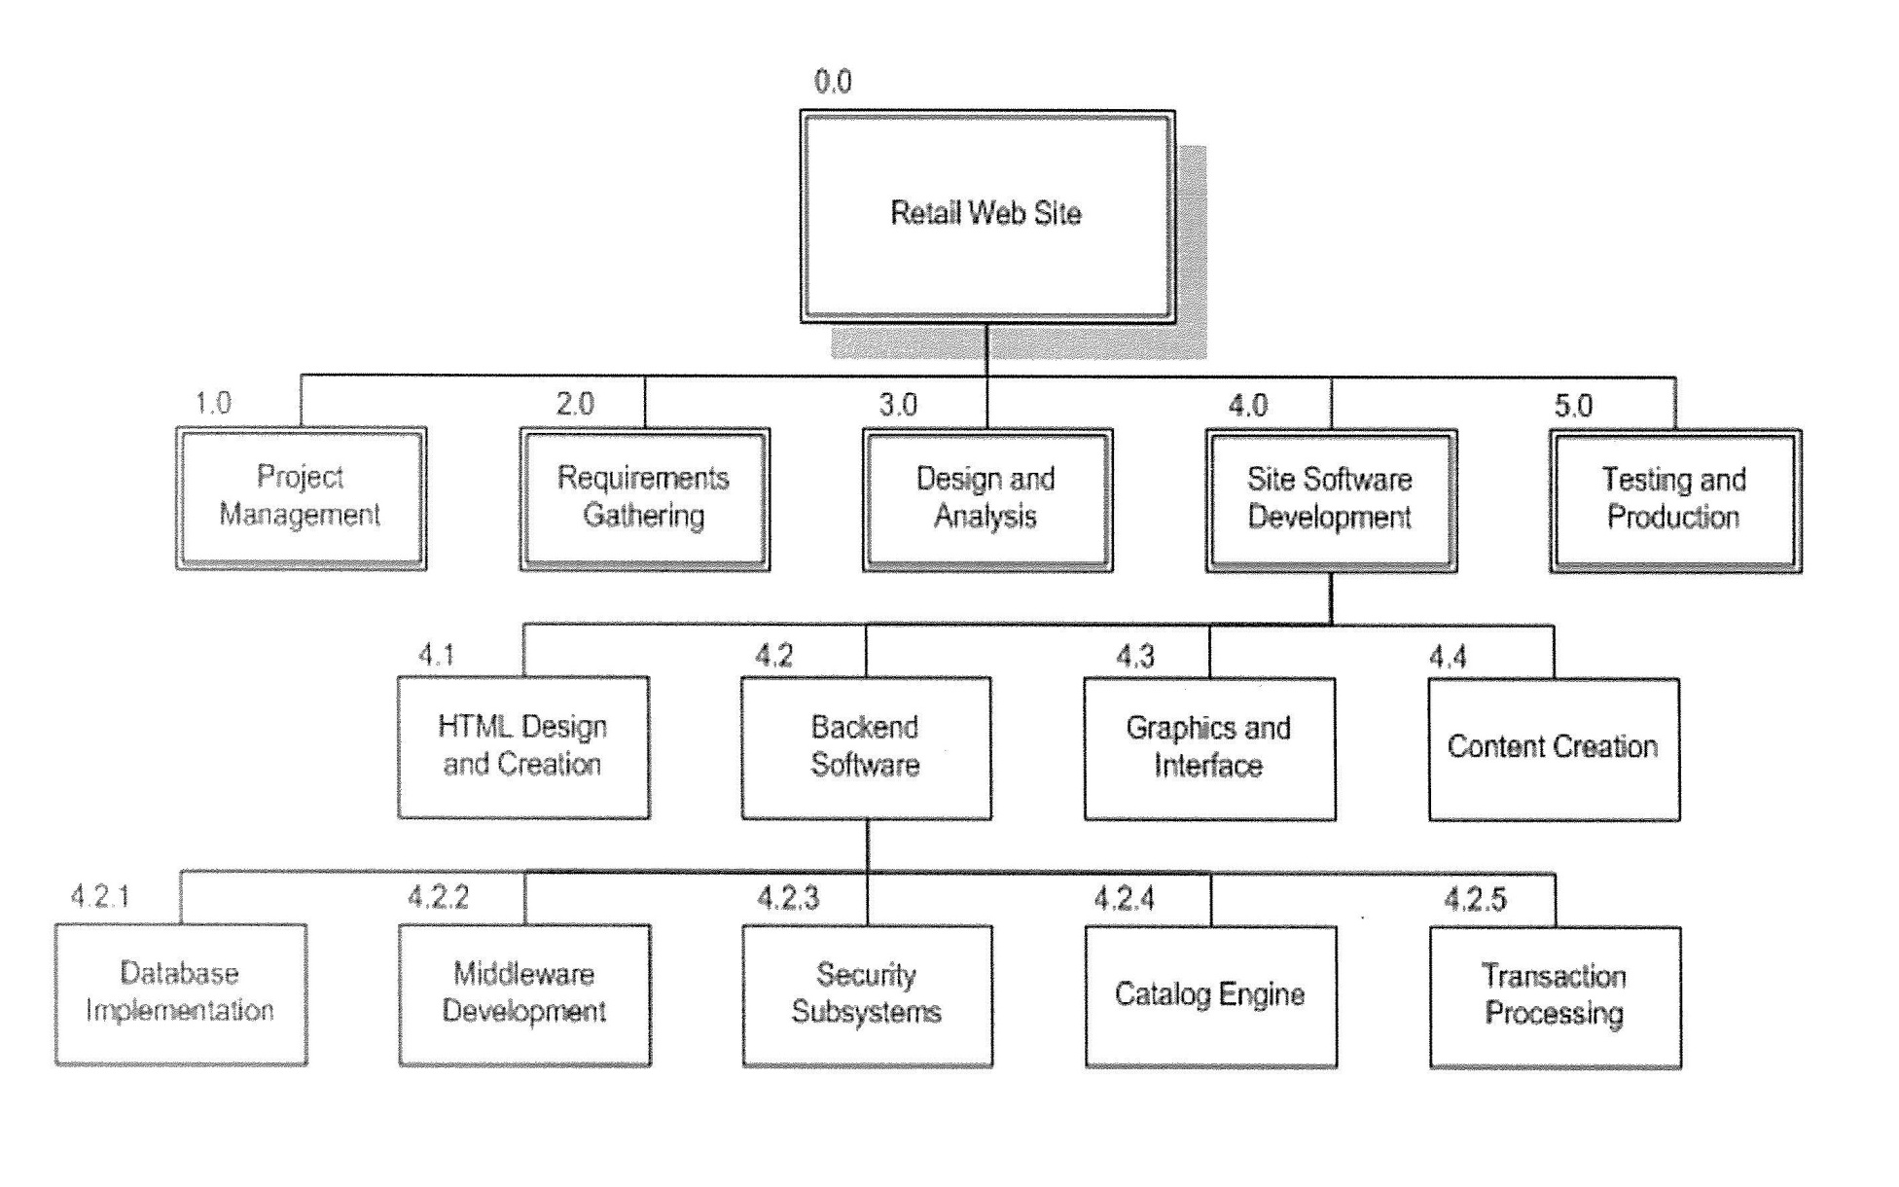
CONT…
WBS Chart (Graphical Tree)

Slide 13
CONT…
Sistem Penomoran WBS
Sistem penomoran dalam WBS seperti pada gambar 3.2 :
Untuk Level 0 atau judul proyek adalah 0.0.
Pada Level 1 masing-masing item diberi nomor N.0.
Contoh : 1.0, 2.0, dst.
Kemudian masing-masing item pada Level 2 dibawah item N.0 pada Level 1 diberi nomor N.1, N.2, dst.
Contoh : Di bawah Level 1 item Analysis yang bernomor 2.0,
kita mempunyai item 2.1, 2.2, dst.
Sedangkan untuk Level 3, kita tambahkan titik dan digit dari nomordi Level 2.
Contoh : Di bawah 2.1 kita harus menuliskan2.1.1, 2.1.2, dst.

Slide 14
CONTOH
Penyusunan urutan kerja proyek yang dimaksudkan disini adalah penentuan urutan aktivitas kerja untuk melaksanakan pekerjaan proyek. Urutan aktivitas diperlukan untuk menggambarkan hubungan antar berbagai aktivitas yang ada.
Tiga hal yang perlu diperhatikan dalam menyusun urutan aktivitas adalah : (Hamilton, 1997)
Predecessor, yaitu aktivitas sebelum atau yang mendahului aktivitas yang bersangkutan.
Successor / followers, yaitu semua aktivitas sesudah atau yang terjadi setelah aktivitas yang bersangkutan.
Concurrent, yaitu aktivitas-aktivitas yang dapat terjadi atau berlangsung bersamaan dengan aktivitas yang bersangkutan

Slide 15
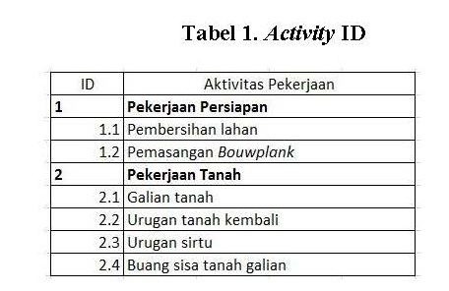
CONT…
Setelah dilakukan penyusunan terhadap aktivitas-aktivitas tersebut, harus diberikan Activity ID untuk memudahkan didalam pengamatan terhadap urutan aktivitas tersebut. Contoh Activity ID dapat dilihat pada Tabel 1. yaitu:

Slide 16
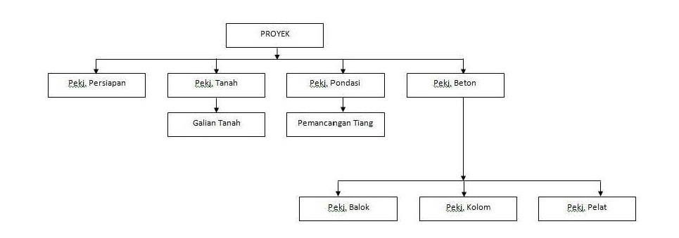
CONT…
Work Breakdown Structure (WBS) digunakan untuk memudahkan perencanaan dan penjadwalan suatu proyek dengan membagi scope pekerjaan menjadi scope yang lebih detail dan dapat mengetahui kegiatan yang berada didalam proyek lebih mendalam atau lebih detail sehingga dapat membantu kita untuk melakukan perkiraan waktu penyelesaian proyek. Dapat dilihat pada Gambar 1. Contoh WBS.
Gambar 1. WBS Chart (Graphical Tree)

Slide 17
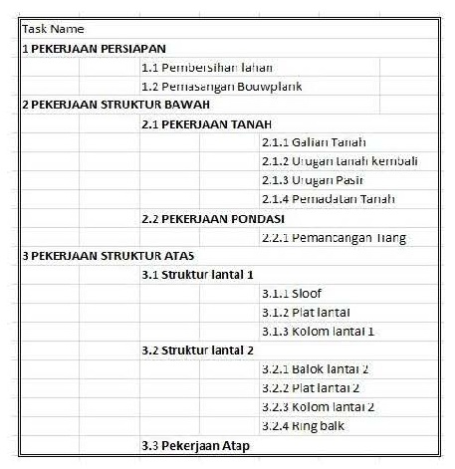
CONT…
WBS juga dapat menggunakan penomeran didalam setiap scope pekerjaan untuk menunjukan tingkatan hirarki pekerjaan. Dapat dilihat pada Gambar dibawah ini.

Slide 18
CONT…
WBS menunjukan aktivitas-aktivitas proyek secara keseluruhan yang digunakan sebagai acuan pembuatan jadwal kerja dengan metode CPM yang kemudian dikerjakan dengan menggunakan program Microsoft Project. Bagan WBS dapat dilihat pada Gambar 4. WBS digunakan untuk membagi pekerjaan yang ada di proyek hingga level aktivitas.

Slide 19
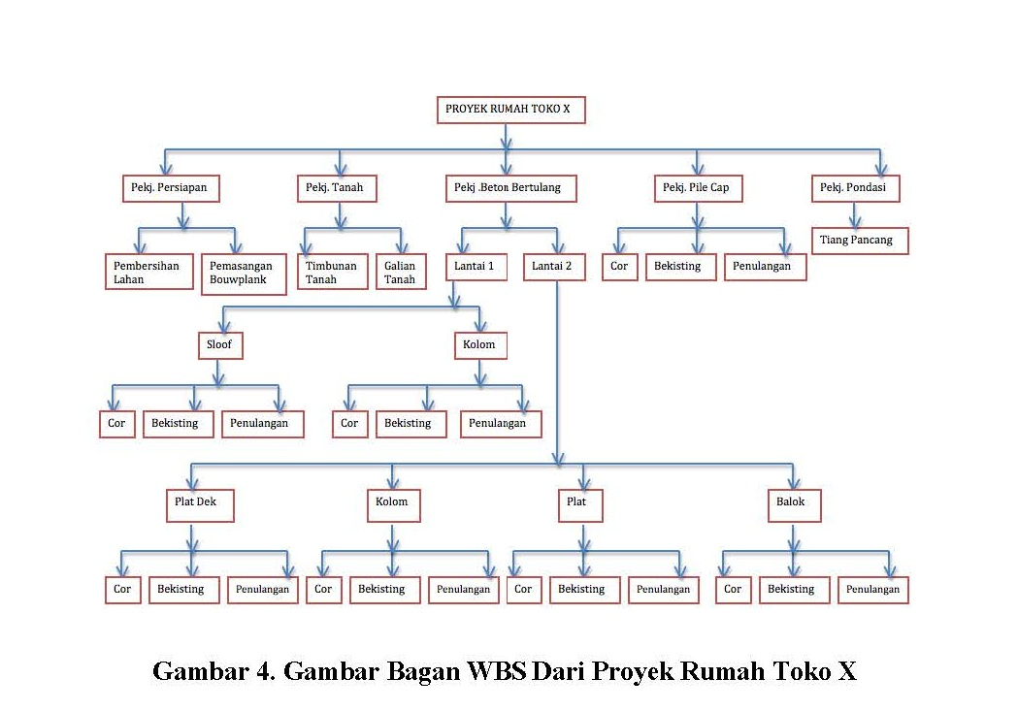
CONT…

Slide 20
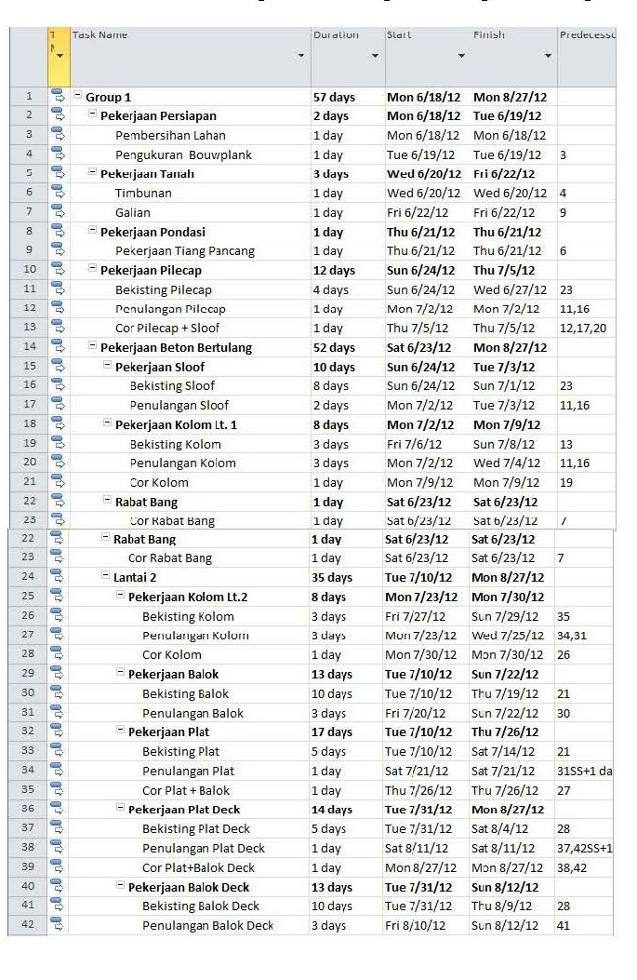
CONT…
Setelah WBS aktivitas telah selesai dibuat, aktvitas – aktivitas tersebut diurutkan berdasarkan predecessors. Penyusunan urutan aktivitas tersebut harus benar dan sistematis agar jadwal proyek dapat dilaksanakan dengan baik. Penyusunan urutan aktivitas tersebut ditunjukan pada Tabel di samping.

Slide 21
PERTEMUAN KE 6 MINGGU KE 6
KURVA S
GALIH WULANDARI SUBAGYO, s.T.,M.T.,

Slide 22
Kurva S secara grafis adalah penggambaran kemajuan kerja (bobot %) kumulatif pada sumbu vertikal terhadap waktu pada sumbu horisontal. Kemajuan kegiatan biasanya diukur terhadap jumlah uang yang telah dikeluarkan oleh proyek.
Perbandingan kurva “S” rencana dengan kurva pelaksanaan memungkinkan dapat diketahuinya kemajuan pelaksanaan proyek apakah sesuai, lambat, ataupun lebih dari yang direncanakan.

Slide 23
CONT…
Bobot kegiatan adalah nilai persentase proyek dimana penggunaannya dipakai untuk mengetahui kemajuan proyek tersebut.

Slide 24
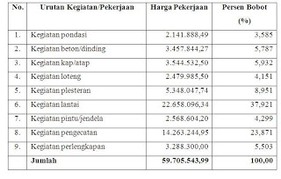
CONT…
Misalnya sebuah proyek memiliki bobot pekerjaan seperti pada tabel di bawah ini.
Maka perhitungan bobot kegiatan (2), beton/dinding adalah:

Slide 25
CONT…
Setelah mendapatkan bobot kegiatan, selanjutnya adalah membuat tabel bar chart dan bobot kegiatan yang didistribusikan ke setiap periode kegiatan.
Misalnya, kegiatan beton/dinding akan dilaksanakan selama enam minggu, maka bobot kegiatan beton/dinding per periode adalah:

Slide 26
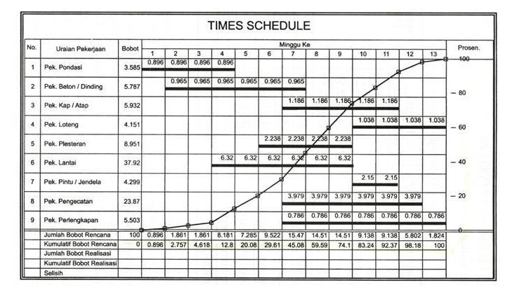
CONT…
Hasil setiap periode dijumlahkan dan selanjutnya bobot per periode ditambahkan periode sebelumnya sehingga akhir proyek akan mencapai bobot 100 %. Selanjutnya, dibuatkan kurva dengan memplot nilai bobot per periodenya, seperti pada gambar di bawah ini.

Slide 27
CONT…
Untuk mengalokasikan waktu dari sebuah pekerjaan kita dapat menggunakan cara volume pekerjaan dinding keseluruhan harus dibagi dengan kecepatan konstruksi material batu bata merah, yaitu 6 – 8 m2/hari.
Jika dalam pembuatan Time Schedule waktu dibagi menjadi per minggu, maka hasil pembagian volume pekerjaan dengan kecepatan konstruksi harus dibagi dengan tujuh hari dalam satu minggu.
Misalnya pada contoh proyek pada lantai satu memiliki volume pekerjaan dinding sebesar 51 m3. Maka langkah untuk menghitung alokasi pekerjaan, pertama adalah konversi satuan volume dari m3 menjadi m2, karena 1 m3 sama dengan 6,7 m2 (tebal bata pada umumnya), maka:
51 m³ x 6,7 = 341,7 m²

Slide 28
CONT…
Kemudian satuan luas yang didapat dari konversi volume pekerjaan dibagi dengan kecepatan konstruksi dinding menggunakan pasangan batu bata merah:
Jika dalam time schedule waktu pelaksanaan didistribusikan menjadi satuan minggu, maka jumlah hari yang diperoleh harus dibagi dengan tujuh hari:

Slide 29
CONT…
Jadi jika bobot pekerjaan dinding batu bata merah misalnya 5,787 %, maka persentase tersebut harus dibagi dengan jumlah minggu yang ditemukan.
Kemudian hasilnya dimasukkan pada chart pada time schedule dalam satuan persen yang telah ditemukan, yaitu 0,965 %.

Slide 30
TERIMA KASIH

